Slide 1
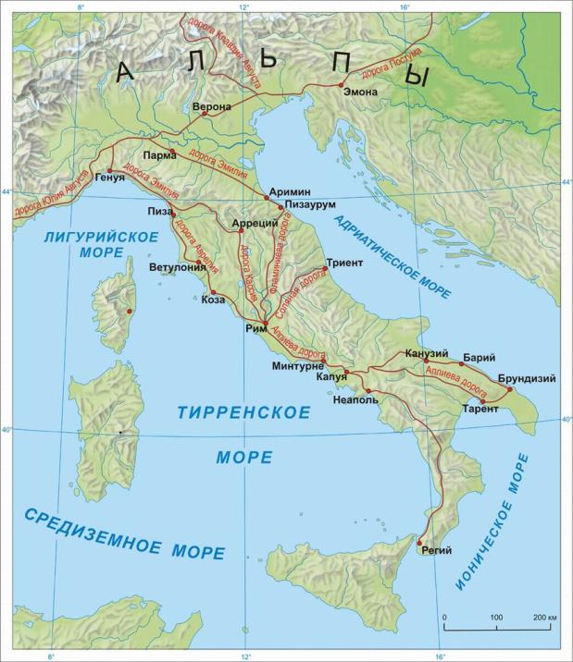
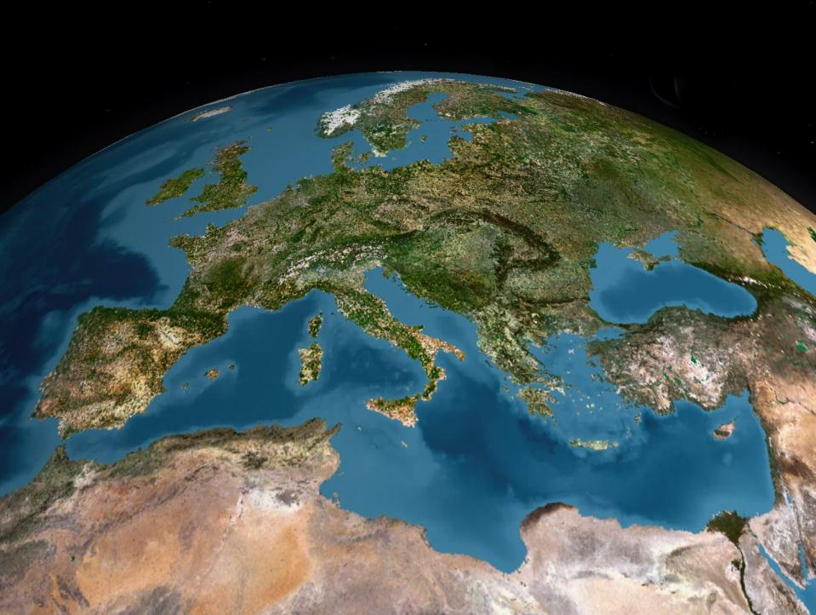
АПЕННИНСКИЙ П-ОВ
Центральная выступающая часть южной Европы.

Slide 2
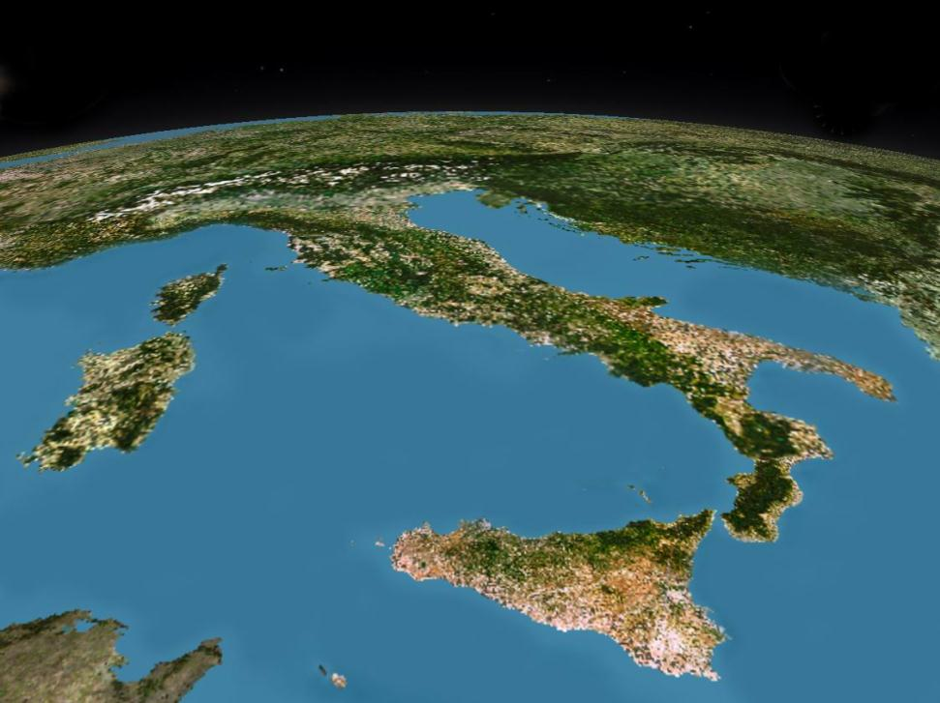
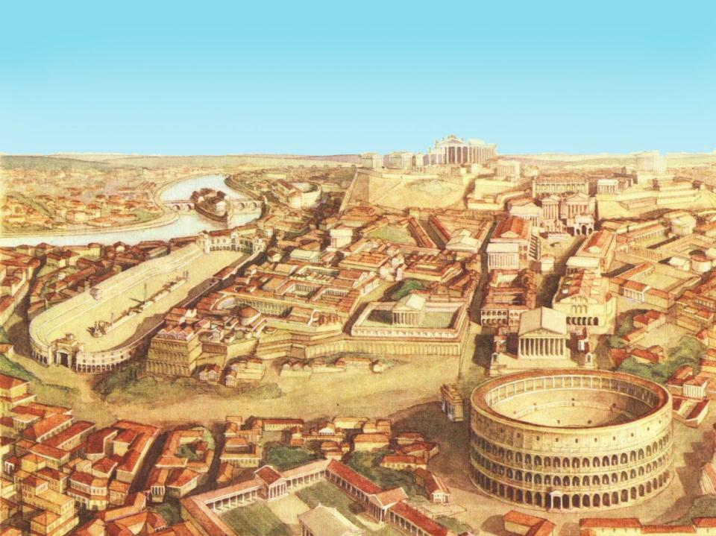
РИМ
Город в западной Италии.

Slide 3
Тема урока - ?
Цель: познакомить с устройством римского государства.
Задача: выяснить, как осуществлялось управление в римском государстве.
Проблема: сравнить управление в Афинах и Риме, найти различия по нескольким направлениям и сходство.

Slide 4
ТЕМА
УСТРОЙСТВО РИМСКОЙ
РЕСПУБЛИКИ

Slide 5
Устройство республики
1 консул
Сенат
Народное
собрание
2 консул
Народный
трибун

Slide 6
Власть консулов
набор в войско
СОЗЫВ НАРОДНОГО СОБРАНИЯ
ПРЕДЛОЖЕНИЕ
НОВЫХ ЗАКОНОВ

Slide 7
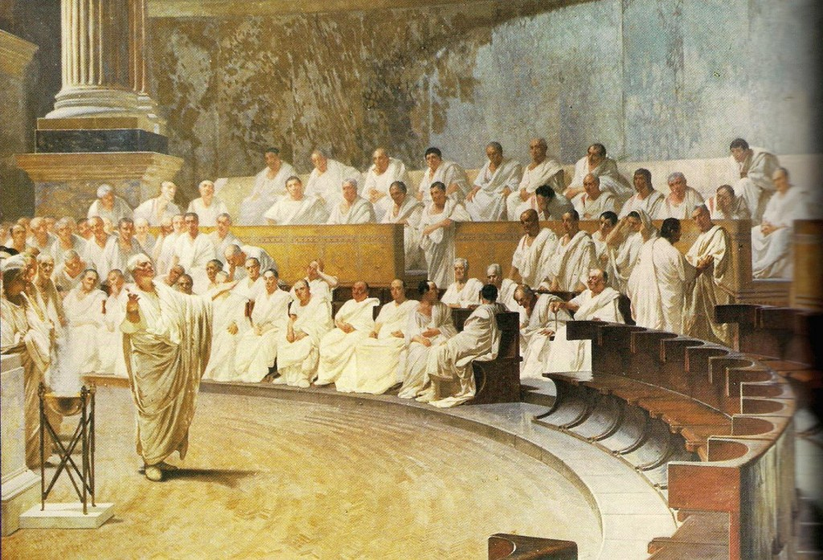
Заседание сената

Slide 8
Сенат
Суд
Казна
Война
Переговоры с
другими государствами
Ни перед кем не отчитывался в своих
действиях и не нёс ответственности за
ошибочные решения

Slide 9
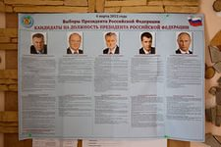
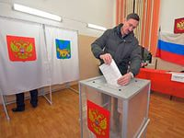
Республиканская форма правления существует сейчас во многих государствах мира, включая Россию.

Slide 10
Выборы – это процедура наделения полномочиями должностного лица путем голосования лиц, обладающих таким правом.

Slide 11
Римляне избирали консулов.
Россияне избирают президента, депутатов, губернаторов.
Кандидат даёт предвыборное обещание.
Народ избирает достойного.

